Slide 1



19 – התפלגות בינומית
מקצוע: מידע ונתונים
שם המורה: עדי קרנץ אבירם
עורכת: רונית נחמיה
לצפייה בסרטון מלווה מצגת
Notes:
שלום לכולם,.

Slide 2

מה נלמד היום
סוגי התפלגויות מיוחדות
מהי התפלגות בינומית?
מהו משתנה מקרי בינומי?
חישוב תוחלת, שונות ובעיות הסתברות של מ"מ בינומי.
תרגול

Slide 3
התפלגות בינומית
תופעה מסוימת ניסוח שאלת חקר
איסוף נתונים רבים ככל האפשר על התופעה
ניתוח מתמטי של הנתונים
הצגת הנתונים
הסקת מסקנות

Slide 4
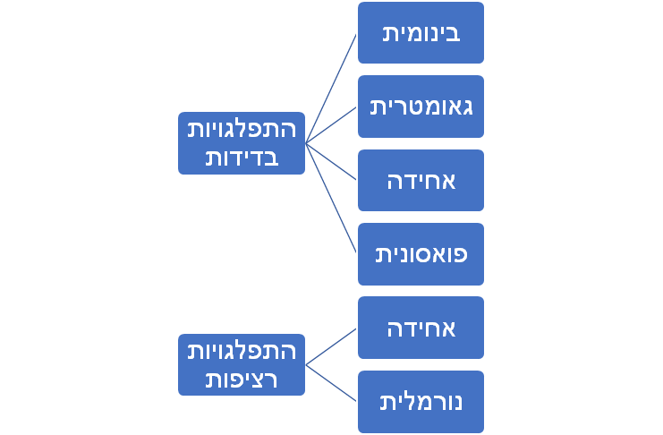

התפלגויות מיוחדות
Image by Omni Matryx from Pixabay

Slide 5


משתנה מקרי מתוך התפלגות בינומית
משחק הטלת קוביות:
בכל פעם שאטיל קובייה הוגנת ואקבל את המספר "6", אכניס מטבע לקופסת החסכון.
אטיל את הקובייה 10 פעמים במהלך המשחק.
נשים לב: אין קשר בין ההטלות, כלומר הן בלתי תלויות אחת בשנייה.
קופסת החסכון שלי יכולה לצבור בין 0 ל- 10 מטבעות.
לדוגמה:
0x=- לא התקבלה אף באף הטלה המספר "6".
X=3 – מתוך כל 10 ההטלות, 3 פעמים התקבל המספר "6".
X=10 – בכל ההטלות התקבל המספר "6".
לצורך כך אגדיר את X כמשתנה מקרי הסופר את מספר "ההצלחות“
מהי "הצלחה"? קבלת התוצאה "6" .
אילו ערכים יכול X לקבל?
X
X יכול לקבל כל מספר מ-0 עד 10

Slide 6


משתנה מקרי מתוך התפלגות בינומית
משחק הטלת קוביות:
בכל פעם שאטיל קובייה ואקבל את המספר "6", אכניס מטבע לקופסת החסכון.
אטיל את הקובייה 10 פעמים במהלך המשחק.
X - מספר "ההצלחות"
סך כל מספר ההטלות n=10
n - סה"כ מספר הניסויים
מה הסיכוי שאקבל בקובייה את התוצאה "6"?
P - הסיכוי ל"הצלחה" בודדת
X

Slide 7





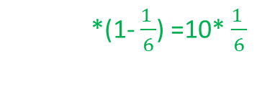
דוגמה 1: התפלגות בינומית
משחק הטלת קוביות:
בכל פעם שאטיל קובייה ואקבל את המספר "6", אכניס מטבע לקופסת החסכון.
אטיל את הקובייה 10 פעמים במהלך המשחק.
מהם הפרמטרים של ההתפלגות, התוחלת והשונות?
הגדרת התפלגות בינומית:
התפלגות המתארת את מספר ההצלחות בסדרת ניסויים (הצלחה/כשלון).
X~B (n,p)
סימון:
E(X)
= n*p
תוחלת:
E(X) =
1.66=
התוחלת היא 1.66
V(X) = n*p*(1-p)
שונות:
V(X) =
1.38=
השונות היא 1.38

Slide 8


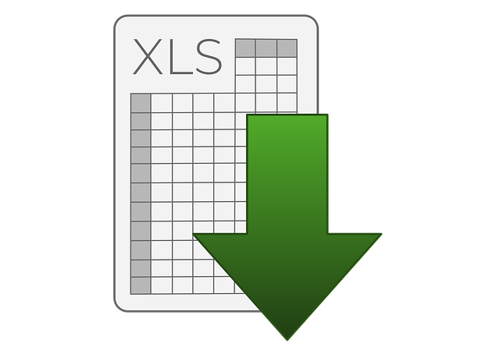
דוגמה 2: התפלגות בינומית
משחק הטלת קוביות:
בכל פעם שאטיל קובייה ואקבל את המספר "6", אכניס מטבע לקופסת החסכון.
אטיל את הקובייה 10 פעמים במהלך המשחק.
מה הסיכוי שבדיוק פעמיים אקבל את המספר "6"?
X~B (n,p)
סימון:
Binom.dist.range (n,p,x)
הסיכוי לקבלת ערך ספציפי X
P(X=2) =
= 0.29
הסיכוי לקבל פעמיים את הספרה "6" מתוך 10 הטלות הוא 29%

Slide 9






דוגמה 3: התפלגות בינומית
משחק הטלת קוביות:
בכל פעם שאטיל קובייה ואקבל את המספר "6", אכניס מטבע לקופסת החסכון.
אטיל את הקובייה 10 פעמים במהלך המשחק.
מה הסיכוי שיתקבל המספר "6" בין פעם אחת לשלוש פעמים?
משחק הטלת קוביות:
בכל פעם שאטיל קובייה ואקבל את המספר "6", אכניס מטבע לקופסת החסכון.
אטיל את הקובייה 10 פעמים במהלך המשחק.
X~B (n,p)
סימון:
Binom.dist.range (n,p,x)
הסיכוי לקבלת ערך ספציפי X
0.323+0.29+0.155=0.768
Binom.dist.range (n,p,x1,x2)
הסיכוי לקבלת טווח ערכים (כולל) X1 ל X2
= 0.768
הסיכוי הספרה "6" בין פעם אחת לשלוש פעמים מתוך 10 הטלות הוא 76.8%

Slide 10




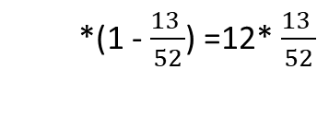

תרגיל 1: התפלגות בינומית
תרגיל:
בחפיסת קלפים יש 52 קלפים. X הוא משתנה מקרי הסופר את מספר הפעמים שנשלף קלף בצבע אדום. בהנחה שכל קלף חוזר לחפיסה לאחר שליפתו, וכי התבצעו 12 שליפות של קלפים, ענו:
א. מהם הפרמטרים של ההתפלגות?
ב. מהי תוחלת והשונות?
X~B (n,p)
סימון:
E(X) =
= 3
התוחלת 3
E(X)
= n*p
=
תוחלת:
V(X) =
= 2.25
V(X) = n*p*(1-p)
שונות:
השונות 2.25

Slide 11







תרגיל 2: התפלגות בינומית
תרגיל:
בחפיסת קלפים יש 52 קלפים. X הוא משתנה מקרי הסופר את מספר הפעמים שנשלף קלף בצבע אדום. בהנחה שכל קלף חוזר לחפיסה לאחר שליפתו, וכי התבצעו 12 שליפות של קלפים, ענו:
ג. מה הסיכוי שאוציא בדיוק 4 קלפים בצבע אדום מתוך 12 נסיונות? (בהנחה שמחזירים כל קלף לאחר הוצאה, כלומר הניסויים הם בלתי תלויים)
ד. מה הסיכוי שאוציא פחות מ- 3 קלפים בצבע אדום מתוך 12 נסיונות?
ה. מה הסיכוי שאוציא בין 2 ל- 4 קלפים בצבע אדום?
P(X=4) =
= 0.193
X~B (n,p)
סימון:
הסיכוי להוצאת 4 קלפים אדומים לאחר 12 שליפות הוא 19.3%
P(X=0) + P(X=1) + P(X=2) =
= 3
Binom.dist.range (n,p,x)
הסיכוי לקבלת ערך ספציפי X
= 0.232
הסיכוי להוצאת פחות מ-3 קלפים אדומים לאחר
12 שליפות הוא 23.2%
Binom.dist.range (n,p,x1,x2)
הסיכוי לקבלת טווח ערכים (כולל) X1 ל X2
= 0.683
הסיכוי להוצאת בין 2 ל-4 אדומים לאחר 12 שליפות הוא 68.3%

Slide 12
מה למדנו היום
סוגי התפלגויות מיוחדות
מהי התפלגות בינומית?
מהו משתנה מקרי בינומי?
חישוב תוחלת, שונות ובעיות הסתברות של מ"מ בינומי.

Slide 13
תרגול
1. הסיכוי לקבל ציון גבוה מ-80 במבחן הוא 0.7. בכיתה ישנם 30 תלמידים.
א. רשמו את הפרמטרים של הההתפלגות
ב. רשמו מהי התוחלת והשונות של ההתפלגות.
ג. חשבו מהו הסיכוי שבדיוק תלמיד אחד יקבל ציון מעל ל-80?
ד. חשבו מהו הסיכוי שאף תלמיד יקבל ציון מעל ל-80?
ה. חשבו מהו הסיכוי ש-20 תלמידים יקבלו ציון נמוך מ-80?
ו. מה הסיכוי שבין 8 ל-12 תלמידים מהכיתה, יקבלו ציון גבוה מ-80?
2. נהוג לחשוב כי 0.5 מהתינוקות הנולדים הם בנים ו- 0.5 בנות. מה ההסתברות שבמשפחה המונה 5 ילדים יהיו:
א. 2 בנות?
ב. בין 1 ל- 3 בנות?

Slide 14

נוהל שימוש ביצירות מוגנות בזכויות יוצרים ואיתור בעלי זכויות
השימוש ביצירות במהלך שידור זה נעשה לפי סעיף 27א לחוק זכות יוצרים, תשס"ח-2007. אם הינך בעל הזכויות באחת היצירות, באפשרותך לבקש מאיתנו לחדול מהשימוש ביצירה, זאת באמצעות פנייה לדוא"ל rights@education.gov.il

